Slide 1
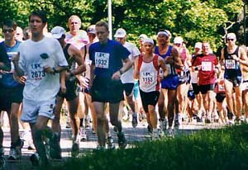
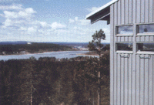
Luleå Långdistansklubb
inbjuder till 35:e upplagan
GRANLUNKEN
Lördag 2 september 2017
Sträckor: 18 km 10 km 7 km 2,5 km,
1,5 km, 5,4 km stavgång
Fullständig klassindelning: kvinnor/män
18 km Jubileumsloppet (ingår i GP)
10 km Kvinnor/män motion
Motion: kvinnor/män 7km (Lilla Granlunken)
Mini: Flickor/pojkar 2,5 km (10-15 år)
Mini: Flickor/pojkar 1,5 km (9 år och yngre)
Motion: stavgång 5,4 km
Start och mål:
ORMBERGET
Startavgifter:
Jubileumsloppet 240 kr
Motion 10 km 180kr
Motion 7 km 160 kr
Mini 50 kr
Stavgång 50 kr
Efteranmälan tillkommer 50 kr
samt omklädning
& dusch. Dryck vid
ca 11 km samt
målgång
Starttider: OBS! Mini startar 11.30
övriga sträckor start kl 12.00
Nummerlappar hämtas tävlingsdagen
vid startplats senast 1 tim före start
Anmälan: namn, klass, sträcka, förening & födelseår på
E-post granlunken@outlook.com Tävlingsklass = tillhöra förening registrerad i Friidrottsförbundet
P-A 0920-16054, Henry 070-6474378 tävlingsledare
Senast ons 30 aug mot ordinarie avgift
Direktanmälan: tävlingsdagen
Nya Ormbergsanläggningen senast kl 10.00
OBS efteranmälan!
Prisutdelning: 15.00 ca
Frågor: tävlingsledare Henry Granlund 070-6474378 hemsida: http://www.lulealdk.st

